Slide 1


PHÒNG GIÁO DỤC- ĐÀO TẠO QUẬN LONG BIÊN
TRƯỜNG MẦM NON GIA THƯỢNG
GIÁO ÁN HOẠT ĐỘNG VỚI ĐỒ VẬT
Đề tài: Xây hàng rào cho công viên
Lứa tuổi: 24-36 tháng
Thời gian: 12-15 phút
Người dạy: Hoàng Thị Thúy An
Năm học: 2018-2019

Slide 2

Mục đích- yêu cầu
Kiến thức:
Trẻ biết tên bài tập, biết dùng các khối xếp thành hàng rào theo yêu cầu của bài tập
* Kỹ năng:
- Rèn kỹ năng xếp sát cạnh.
* Thái độ:
- Trẻ ngoan, hứng thú tham gia hoạt động.
- Trẻ giữ gìn đồ chơi,cất dọn đồ chơi sau khi chơi.

Slide 3

Chuẩn bị
* Đồ dùng của cô:
- Mô hình công viên.
- Khối hình vuông, chữ nhật, cây, hoa...
Đồ dùng của trẻ:
- Khối hình vuông, chữ nhật, cây, hoa...

Slide 4


Cách tiến hành
Ổn định tổ chức:
Trẻ hát và vân động theo bài hát “ Em đi chơi thuyền”. Cô dẫn dắt vào bài

Slide 5

2. Phương pháp, hình thức tổ chức
Cô cho trẻ quan sát mô hình công viên cô đã xếp hàng rào & cho trẻ nhận xét.

Slide 6
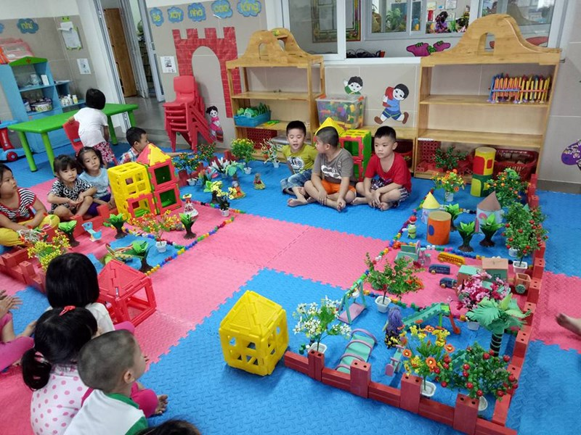

Slide 7

* Cô làm mẫu: Cô lấy khối chữ nhật xếp nằm ngang xếp xuống sàn nhà sau đó lấy khối chữ nhật tiếp theo đặt sát cạnh khối chữ nhật vừa xếp. Cô lại dùng các khối chữ nhật còn lại xếp sát cạnh nhau để làm tường bao quanh tạo thành hàng rào cho công viên. Cô trang trí thêm cây hoa cho công viên thêm đẹp.

Slide 8

Cô đàm thoại + Khối có màu gì?
+ Xếp như thế nào

Slide 9

- Cô chia nhóm cho trẻ
- Trẻ về nhóm xếp hàng rào

Slide 10
- Cô cho trẻ giới thiệu về cách làm
- Nhận xét
- Cho trẻ đi tham quan và nhận xét cách làm của bạn

Slide 11

Kết thúc
Cô tuyên dương , khen ngợi trẻ

